Slide 1
DISTRIBUCIONES DE PROBABILIDAD
Distribuciones discretas
Son las funciones de probabilidad asociadas a variables aleatorias discretas, que se generan mediante procesos de conteo sobre las veces que se repite un suceso.
Cuando se elige al azar un elemento, se averigua si cumple o no con cierta condición, para luego contar el número de elementos que si cumplen con la condición en análisis.

Slide 2
Distribuciones discretas. Pruebas de Bernoulli
Un experimento aleatorio es llamado una prueba o ensayo de Bernoulli si cumple las siguientes condiciones:
1. Para cada prueba o ensayo se define un espacio
muestral con solo dos resultados posibles: Exito (E) y
Fracaso (F), donde:
P[E]=π y P[F]= 1 - P[E]= 1 - π
2. La probabilidad de éxito (π) se mantiene constante.
3. Las pruebas se consideran que son independientes.

Slide 3
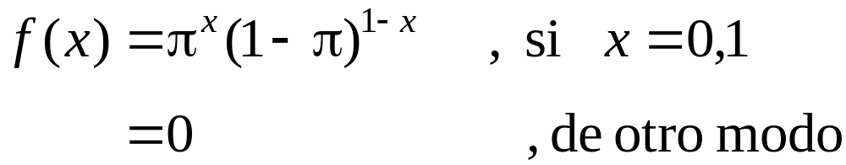

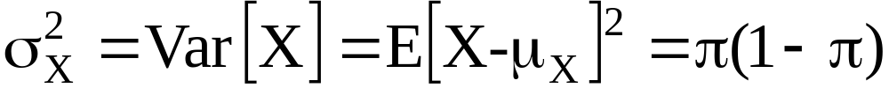
Distribuciones discretas
Distribución Bernoulli o binomial puntual
Una variable aleatoria discreta X tiene una distribución Bernoulli o binomial puntual si su función de probabilidad es dada por:
Donde: π = Probabilidad de éxito
X = Número de éxitos en una prueba de Bernoulli
Además, la media y variancia de la variable aleatoria X son:

Slide 4
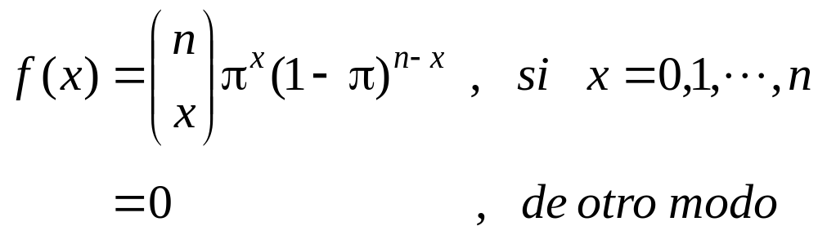
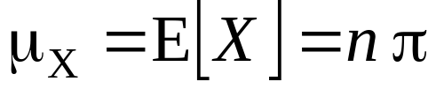
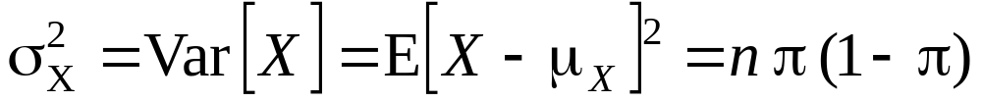
Distribuciones discretas
Distribución Binomial
Una variable aleatoria discreta X tiene una distribución Binomial si su función de probabilidad es dada por:
Donde:
π = Probabilidad de éxito
n = Número de pruebas de Bernoulli o
tamaño de una muestra con reemplazo
X = Número de éxitos en “n” pruebas de Bernoulli
Además, la media y variancia de la variable aleatoria X son:

Slide 5

Distribuciones discretas
Distribución Binomial

Slide 6

Distribuciones discretas
Distribución Binomial

Slide 7

Distribuciones discretas
Distribución Binomial

Slide 8

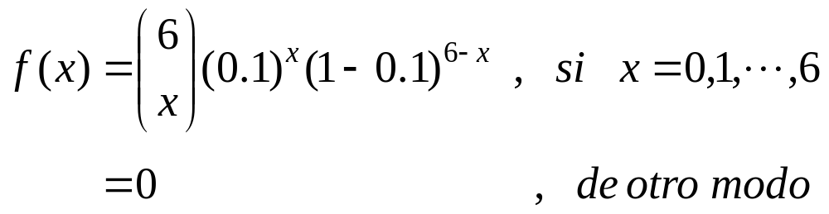
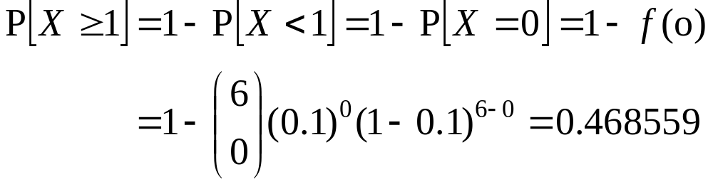
Distribuciones discretas
Distribución Binomial. Ejemplo
EL 10% de los artículos producidos por una máquina son defectuosos. Si elige una muestra aleatoria con reemplazo de 6 artículos y se define la variable X como el número de artículos defectuosos elegidos,
a) Determinar la probabilidad que al menos un artículo sea defectuso

Slide 9
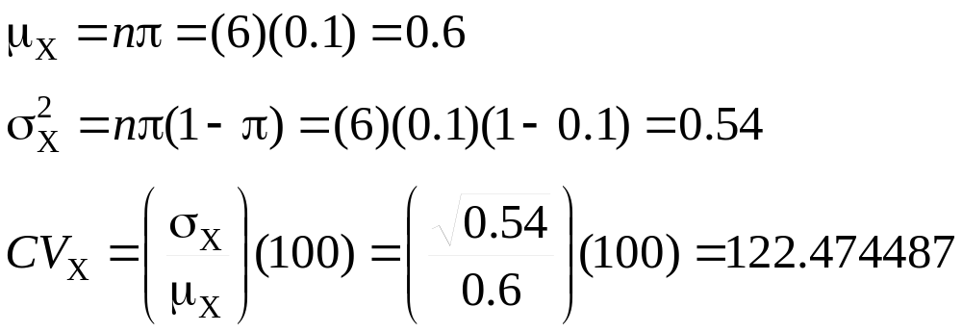
Distribuciones discretas
Distribución Binomial. Ejemplo
b) Halle el valor del coeficiente de variabilidad de X

Slide 10
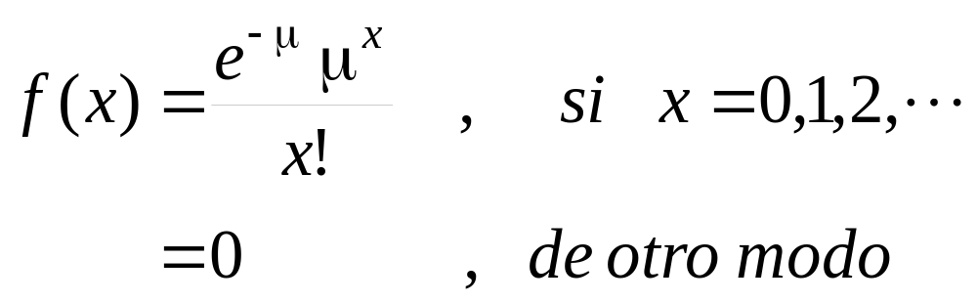
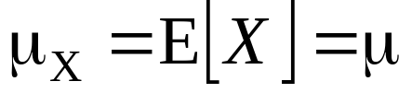
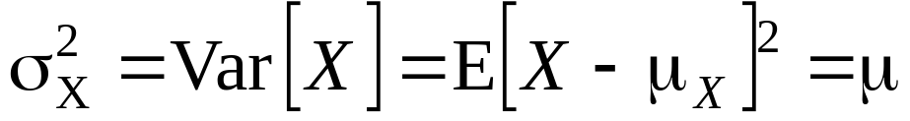
Distribuciones discretas
Distribución de Poisson
Una variable aleatoria discreta X tiene una distribución de Poisson si su función de probabilidad es dada por:
Donde:
X = Número de éxitos obtenidos en un período
o unidad de evaluación
μ = λ t (tasa de ocurrencia
λ = Razón media de ocurrencia por periodo
t = Periodo o unidad de evaluación
Además, la media y variancia de la variable aleatoria X son:

Slide 11
Distribuciones discretas. Distribución de Poisson
Para la aplicación de esta distribución es necesario tener en cuenta los siguientes supuestos:
1. La tasa promedio de ocurrencia se mantiene constante y es pequeña.
2. El número de ocurrencias en cualquier intervalo, periodo o unidad de tiempo es independiente del número de éxitos en cualquier
otro intervalo, periodo o unidad de evaluación.

Slide 12
Distribuciones discretas. Distribución de Poisson

Slide 13
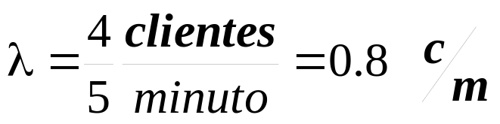
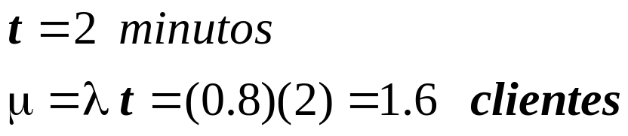
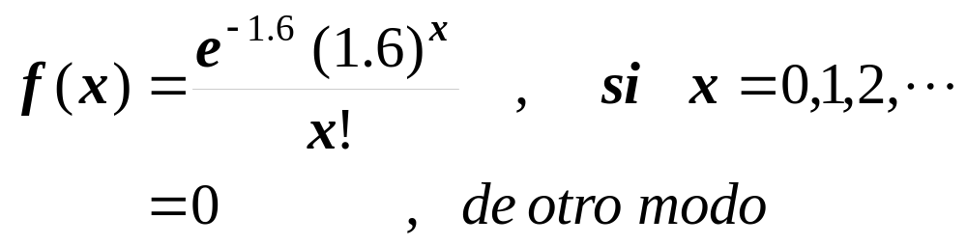
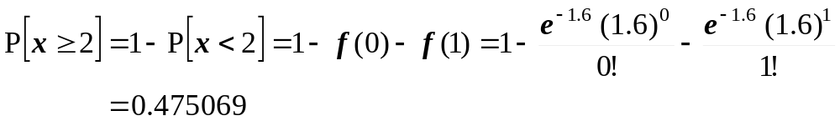
Distribuciones discretas
Distribución de Poisson Ejemplo
Los clientes de una tienda comercial ingresan al establecimiento a razón de 4 clientes por cada 5 minutos. Si se elige al azar un intervalo de 2 minutos, hallar la probabilidad que ingresen al menos dos clientes al establecimiento comercial.

Slide 14
Distribuciones discretas. Distribución de Poisson
Aproximación de Poisson a una Distribución Binomial
La distribución de Poisson se puede utilizar para aproximar las
probabilidades de una distribución binomial cuando n tiende a
infinito (n → ∞) y π tiende a cero (π→0); es decir, cuando n π <5.
Para esto se debe considerar: μ = n π ( λ= π, t= n ).

Slide 15
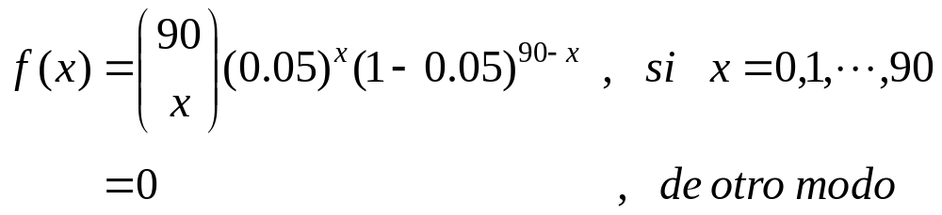
Distribuciones discretas
Distribución de Poisson Ejemplo
Suponga que el 5% de los créditos otorgados por un banco se encuentran bajo cobranza coactiva. Si se eligen al azar y con reemplazo 90 créditos, hallar la probabilidad que en al menos 3 créditos se encuentren bajo cobranza coactiva.
Si se define Éxito = { Un crédito se encuentra bajo cobranza coactiva }, se tiene: π=P[E]=0.05 y 1-π=P[F]=0.95. Luego, la función de probabilidad de X (número de créditos bajo cobranza coactiva) será:

Slide 16
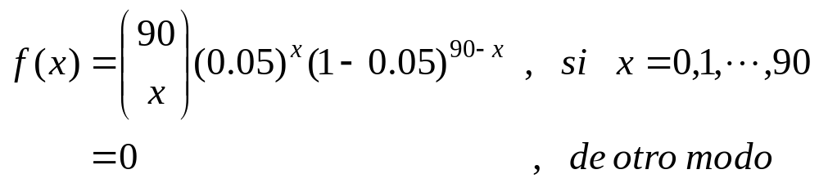
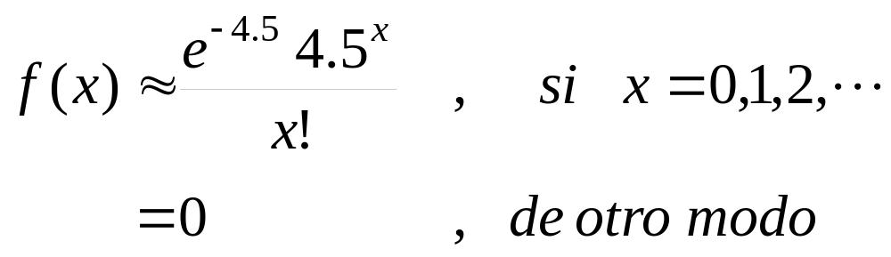
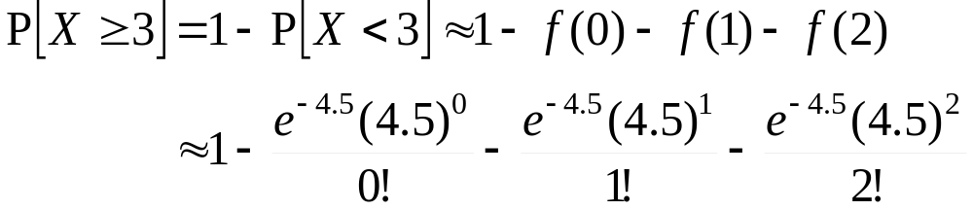
Distribuciones discretas
Distribución de Poisson Ejemplo
Ahora, como μ= n π=(90)(0.05)=4.5<5; luego, las probabilidades de X se pueden aproximar mediante una distribución de Poisson con parámetro μ=4.5. Es decir,

Slide 17
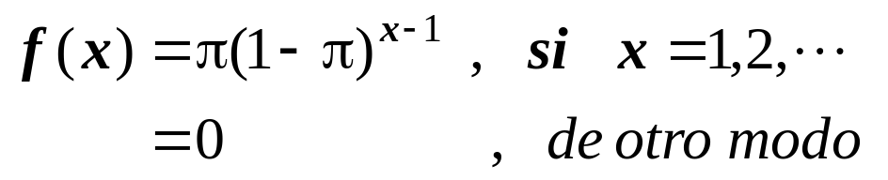
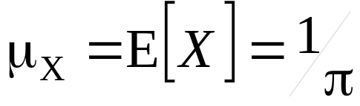
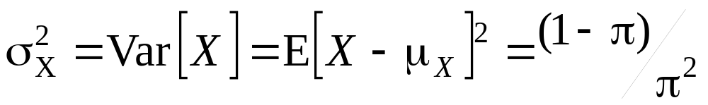
Distribuciones discretas.
Distribución Geométrica
Una variable aleatoria discreta X tiene una distribución geométrica si su función de probabilidad es dada por:
Donde:
X = Número de pruebas de Bernoulli hasta obtener el primer éxito
π = Probabilidad de éxito en una prueba Bernoulli
Además, la media y variancia de la variable aleatoria X son:

Slide 18
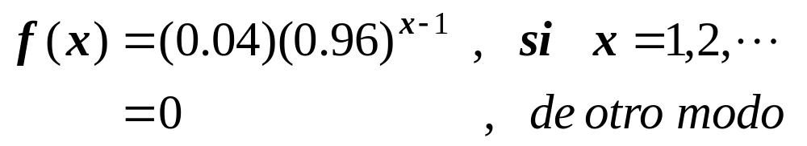
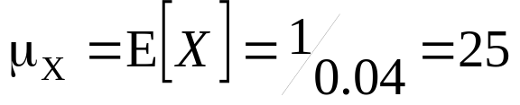
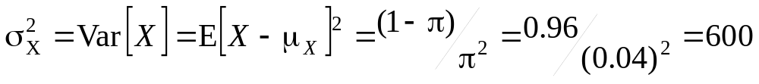
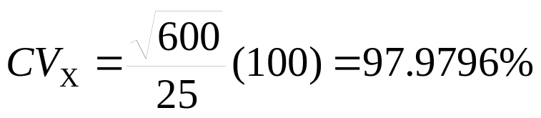
Distribuciones discretas
Distribución Geométrica Ejemplo
Suponga que un interruptor eléctrico de una máquina tiene una probabilidad 0.04 de fallar, y que cuando ello ocurre es necesario reemplazarlo por uno nuevo. Determinar la media y el coeficiente de variabilidad del número de veces que puede ser utilizado un interruptor.
Si se define Éxito={El interruptor falla al ser usado}, se tiene: π=P[E]=0.04 y 1-π=P[F]=0.96. Luego, la función de probabilidad de X (número de veces que puede ser utilizado el interruptor) será:

Slide 19
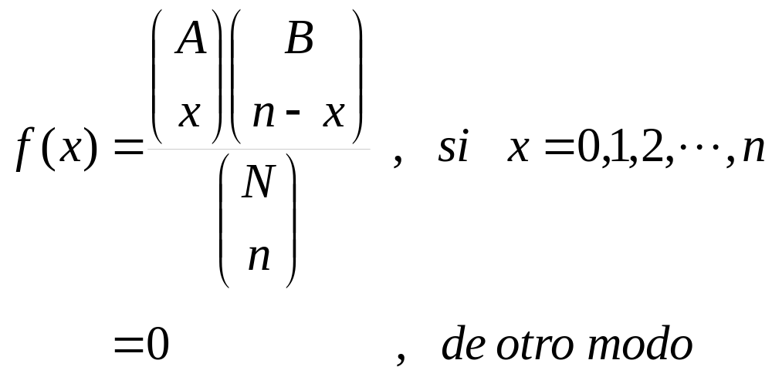
Distribuciones discretas.
Distribución Hipergeométrica
Sea una población de tamaño N, donde hay A elementos que tienen una característica W definida como éxito, y B elementos que no tienen la característica W, siendo N=A+B. Si de dicha población se toma una muestra aleatoria de tamaño n y se define la variable aleatoria X como el número de éxitos obtenidos; entonces, la variable X tendrá como función de probabilidad:
Donde: X = Número de éxitos obtenidos en una muestra sin reemplazo
de tamaño n.

Slide 20
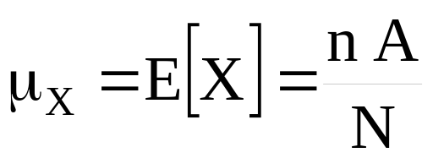
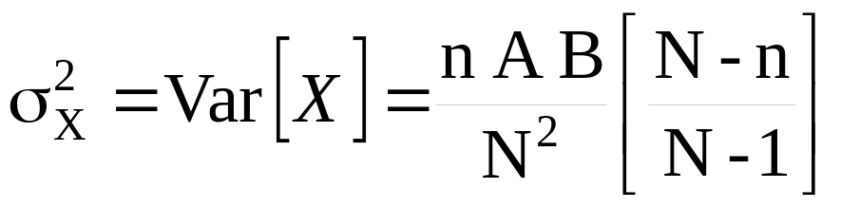
Distribuciones discretas.
Distribución Hipergeométrica
Además, la media y variancia de la variable aleatoria X son:
Nota
Si el número de elementos de la población (N) es grande y la fracción de muestreo (f=n/N) es pequeña; es decir, si f<0.05, entonces las probabilidades de la distribución hipergeométrica se pueden aproximar mediante la distribución binomial, para lo cual se considera: π= A/N.

Slide 21
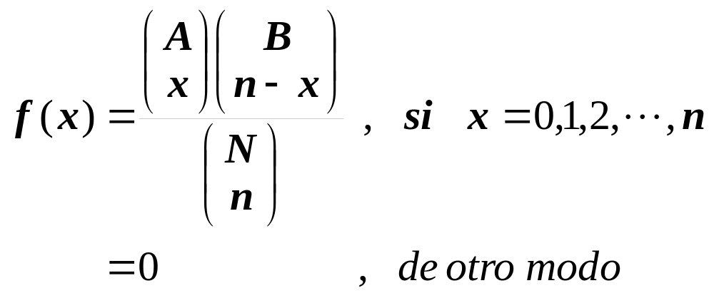
Distribuciones discretas
Distribución Hipergeométrica
A = B

Slide 22
Distribuciones discretas
Distribución Hipergeométrica
A < B

Slide 23
Distribuciones discretas
Distribución Hipergeométrica
A > B

Slide 24
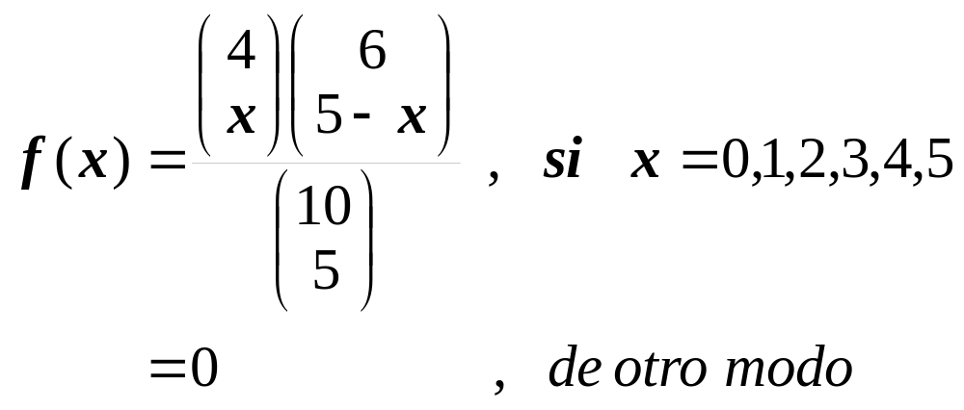
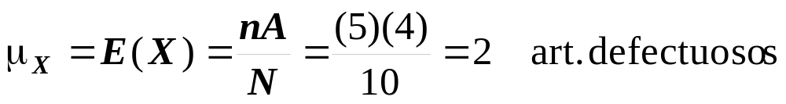
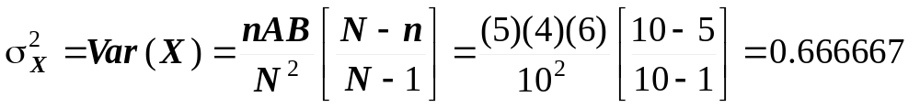
Distribuciones discretas.
Distribución Hipergeométrica Ejemplo
Suponga que en un proceso de control de calidad se inspecciona un lote de 10 artículos, de los cuales 4 son defectuosos. Si se eligen 5 artículos al azar y sin reemplazo hallar, La probabilidad de elegir no más de 2 artículos defectuosos.
X=Número de artículos defectuosos elegidos
N=10, A=4,
n=5, B=10-4=6

Slide 25
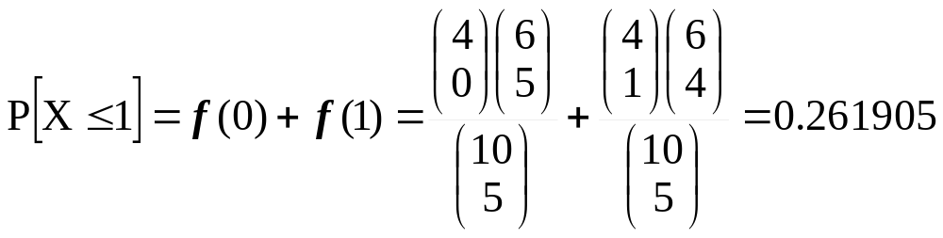
Distribuciones discretas.
Distribución Hipergeométrica Ejemplo
Suponga que en un proceso de control de calidad se inspecciona un lote de 10 artículos, de los cuales 4 son defectuosos. Si se eligen 5 artículos al azar y sin reemplazo hallar, La probabilidad de elegir no más de un artículo defectuoso.

